Slide 1

100X DEVS — BEMOROVOZI
BemorOvozi
Anonim forma
AI tahlil
Avto yo'naltirish
→
→
(matn/rasm/ovoz)
<10 sek
+ bildirish
BemorOvozi — shifoxonalar uchun QR + STT + AI.
"Shikoyat qutisi" emas, faqat matn + STT qoldi.

Slide 2
02
MUAMMO
Bemorlar shifoxonadagi muammolarni ochiq va xavfsiz ayta olmaydi.
Shaxsni fosh bo'lish qo'rquvi:
— Qog'oz kitobcha va Telegram-botlar anonimlikni ta'minlamaydi, bemor ismini yozishdan qo'rqadi.
Signalning kechikishi:
— Shikoyatlar ma'muriyatga davriy hisobotlar orqali juda kech yetib boradi.
Tizimli xatolar yo'qolishi va yozolmaslik:
— Bitta bo'limdagi takrorlanuvchi signallar alohida arizalar ichida ko'miladi. Keksa va savodxonligi past bemorlar fikr bildira olmaydi.
BemorOvozi · Muammo

Slide 3
03
Yechim
QR-kod va Sun'iy intellekt orqali 10 soniyada ma'muriyatga yetib boruvchi anonim ovoz.
1
QR scan
Bo'limga bog'langan
2
3 Asosiy Funksiya:
Matn / Ovozni matnga aylantirish
— Instant QR & Ovozli Xabar
Anonim, kuzatish kodi
— AI Sentiment & Avto-yo'naltirish
3
— Klasterlash va Tizimli Tahlil
AI <10s
Jiddiylik, bo'lim, klaster
BemorOvozi · Yechim

Slide 4
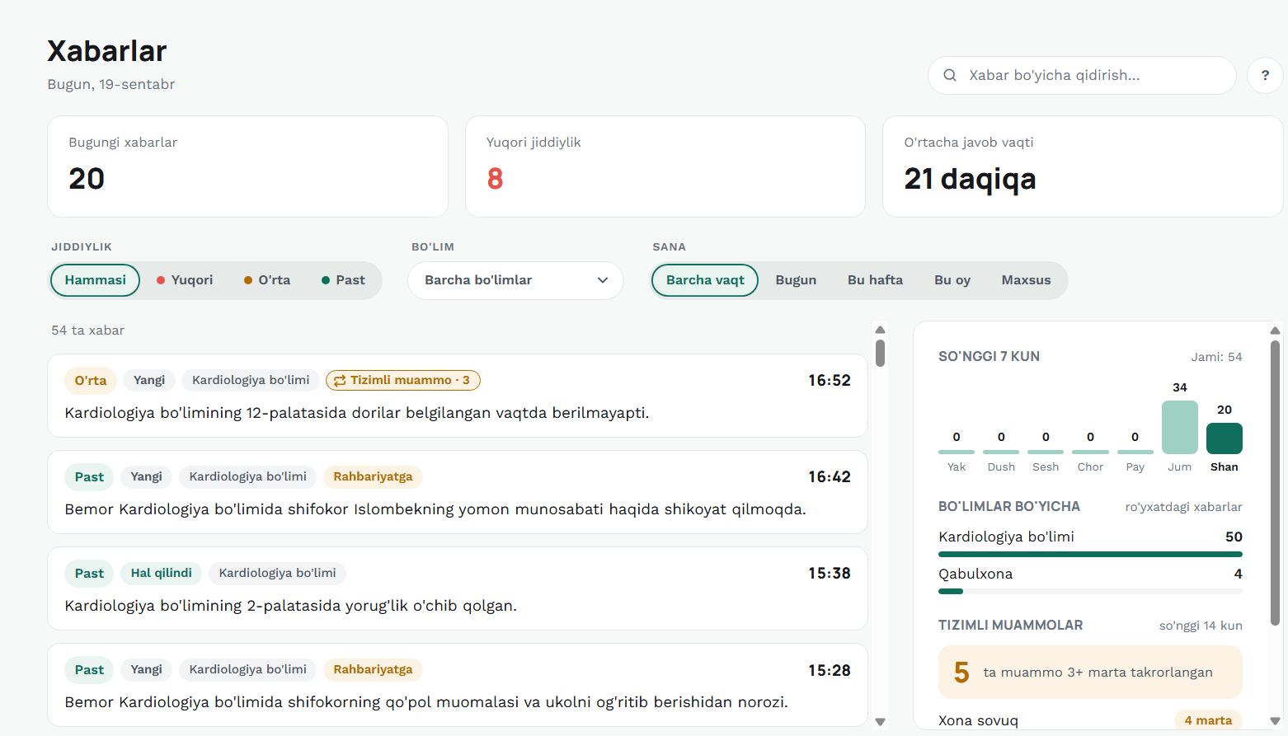
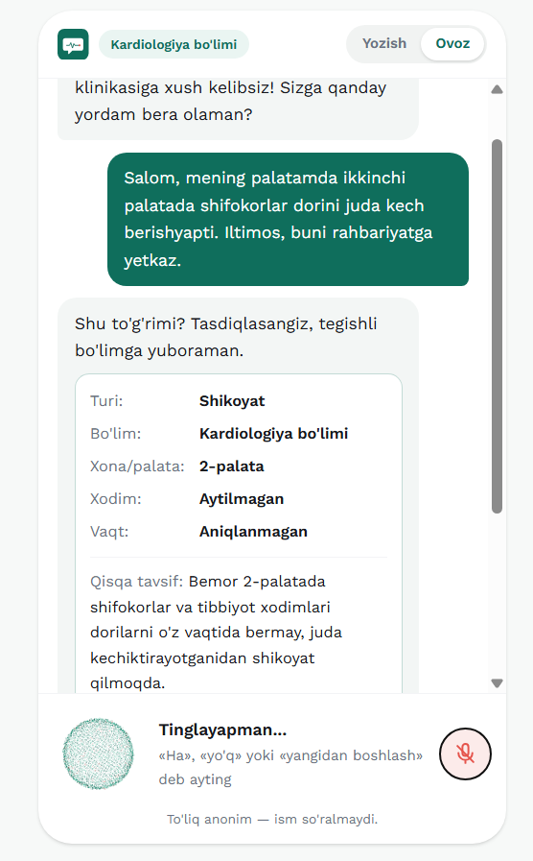
04
Demo

Slide 5
05
Market (Bozor Hajmi)
Raqamlashtirishni kutayotgan tibbiyot bozori
TAM
SAM
SOM
$12M+
$2.5M
$350K
O'zbekistondagi barcha 1,200+ shifoxona va xususiy klinikalar
Toshkent va viloyat markazlaridagi 250+ yirik va o'rta shifoxonalar
Birinchi 1.5 yilda qamrab olinadigan 60 ta shifoxona va klinika
Manba: O'zbekiston Respublikasi Sog'liqni saqlash statistikasi va ochiq ma'lumotlar.
BemorOvozi · Market

Slide 6
06
Business Model
B2B SaaS — oylik/yillik moslashuvchan obuna
Boshlang'ich
Standart
Professional
≤ 50 o'rin
50–200 o'rin
200+ o'rin / davlat shifoxonasi
990,000 so'm
1,790,000 so'm
3,490,000 so'm
$84.99 / oyiga
$151.99 / oyiga
$294,99 / oyiga
Unit Economics (o'rta shifoxona uchun):
LTV: $7,200 (2 yillik obuna) CAC: $400 LTV/CAC: 18x (yuqori rentabellik)
BemorOvozi · Business Model

Slide 7
07
Traction
Hakaton davomida to'liq ishlaydigan MVP va AI yadrosi yaratildi.
AI Sentiment (Past / O'rta / Yuqori) aniqligi test qilindi
Voice-to-Text (ovozli xabar → matn) moduli integratsiya qilindi
Sintetik ma'lumotlar bilan 10 ta klasterlash stsenariysi sinovdan o'tkazildi
1 ta xususiy klinika bilan dastlabki pilot sinov kelishuvi
BemorOvozi · Traction

Slide 8
08
Competition
+998 91 798 36 06
BemorOvozi
Xususiyat
Qog'oz Kitobcha
Call-Center / Bot
To'liq Anonimlik
✓
100%
✗
Yuzma-yuz
✗
Tel. raqam
Ovozli xabar (STT)
✓
✗
✗
AI Avto-Tahlil & Klaster
✓
✗
✗
Real-vaqt Dashboard
✓
✗
⚠
Sekin
G'oya: An'anaviy usullardan 10x tezroq va xavfsizroq.
BemorOvozi · Competition

Slide 9
10
Roadmap
Rivojlanish xaritasi
Sentyabr 2026
Noyabr 2027
MVP
Kengayish
Pilot sinovlar va AI modelini real ma'lumotlarda o'qitish.
30 ta shifoxona va SMS-qayta aloqa tizimi.
Sentyabr 2026
Dekabr 2026
Ishga tushish
B2G Integration
Bo'lim mudirlari uchun mobil ilova va 10 ta klinika.
Vazirlik darajasidagi hududiy agregatsiya paneli.
BemorOvozi · Roadmap

Slide 10


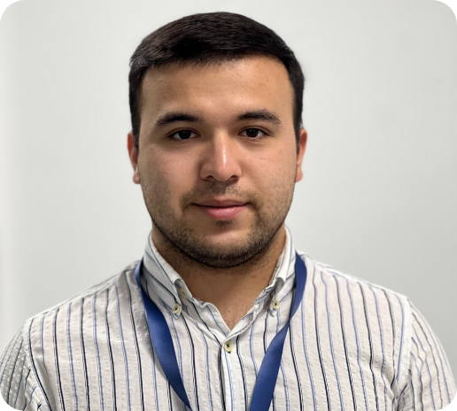
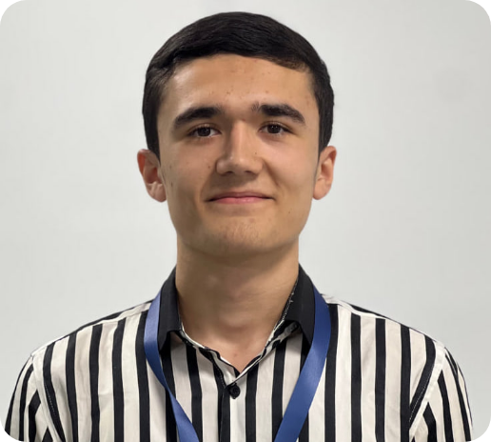
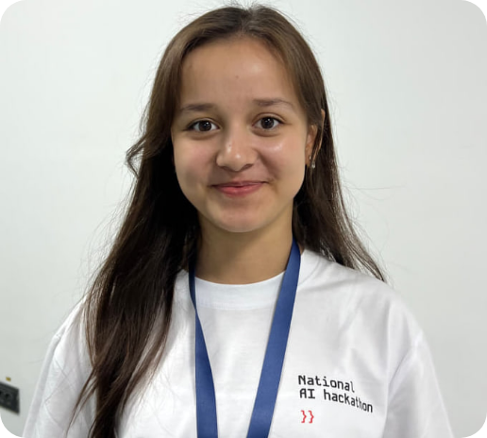
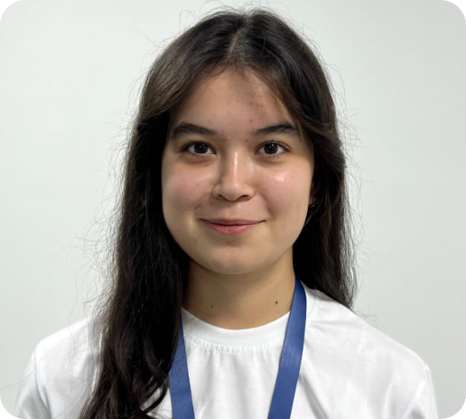




Nega 100x Devs?
6 OY BIRGA • XORAZM • 38 INTERVYU
Abbos — CEO
Islombek — CTO
Ruxsora — Biz
Oymonjon — Design
LIDER
TECH
B2B / B2G
UX
Tibbiyot sohasini chuqur o’rgangan
2 yillik startup tajriba
OsonMenu startup
IT Mentor
Frontend ba Backend dasturchi
Software Engineer 1 yillik tajriba
Startup yordamchi
Bozor, monetizatsiya, viloyat SSV aloqa
Speaker
Analitik
Anonim UX, bemor uchun qulay
2 yillik tajriba Dizayner
Figma

Slide 11

ETIBOR UCHUN RAHMAT
Bemorlar jim turmasin
Savollar bormi?
100X DEVS • MUROJAAT
abbossth • +998 91 798 36 06

